Slide 1
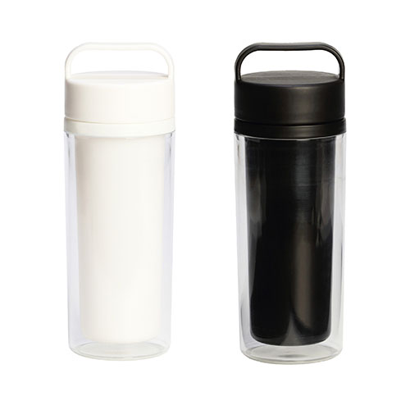
【提案書】
フロートマイボトル
特徴
好きな柄や写真がプリントされた台紙を入れられる上、倒れてもこぼれにくい仕様でとっても便利なマイボトルです。名入れプリントも可能なアイテムですのでノベルティグッズなどにも最適です。
納期
納期スペース
仕様
素 材 ： ポリプロピレン・ポリスチレン・シリコン
サイズ ： φ67×188mm
容 量 ： 280ml
包 装 ： 化粧箱入
お見積
お見積りスペース

